Slide 1
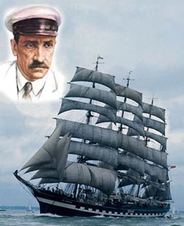
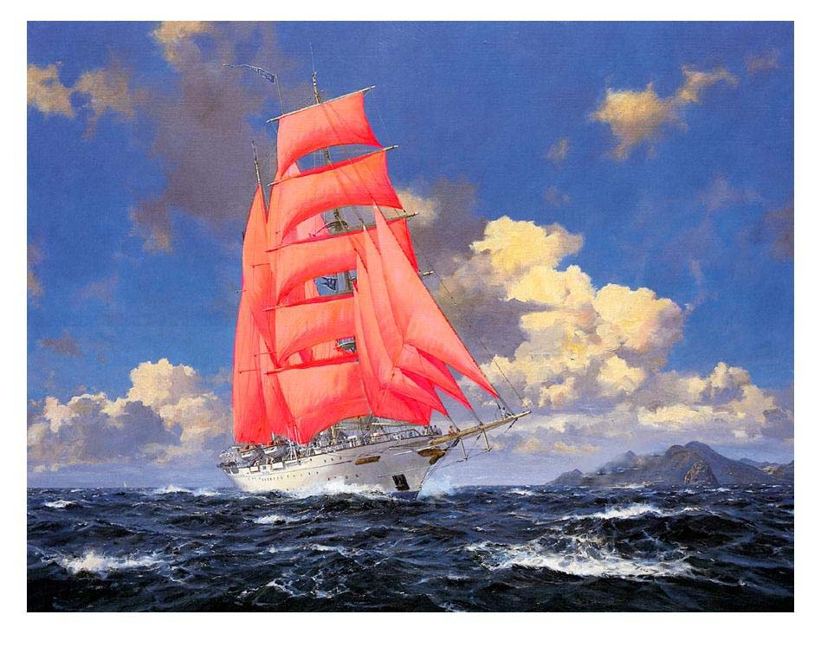
Александр
Грин
(1880 – 1932 гг.)
«Ребята, надо верить в чудеса!
Когда-нибудь весенним утром ранним
Над океаном алые взметнутся паруса,
И скрипка пропоет над океаном!...»
Notes:
ГРИН (наст. фам. Гриневский) Александр Степанович (1880-1932), русский писатель родился 11 (23) августа 1880, в г. Слободской Вятской губернии (ныне Кировская область), умер 8 июля 1932 в г. Старый Крым.
В романтико-фантастических повестях «Алые паруса» (1923), «Бегущая по волнам» (1928), романах «Блистающий мир» (1924), «Дорога никуда» (1930) и рассказах выразил гуманистическую веру в высокие нравственные качества человека.
Жизнь Грина была тяжела и драматична; она вся в тычках, вся в столкновениях со свинцовыми мерзостями царской России, и, когда читаешь "Автобиографическую повесть", эту исповедь настрадавшейся души, с трудом, лишь под давлением фактов, веришь, что та же рука писала заражающие своим жизнелюбием рассказы о моряках и путешественниках, "Алые паруса", "Блистающий мир"... Ведь жизнь, кажется, сделала все, чтобы очерствить, ожесточить сердце, смять и развеять романтические идеалы, убить веру во все лучшее и светлое.

Slide 2
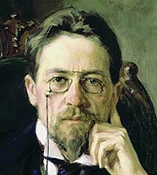
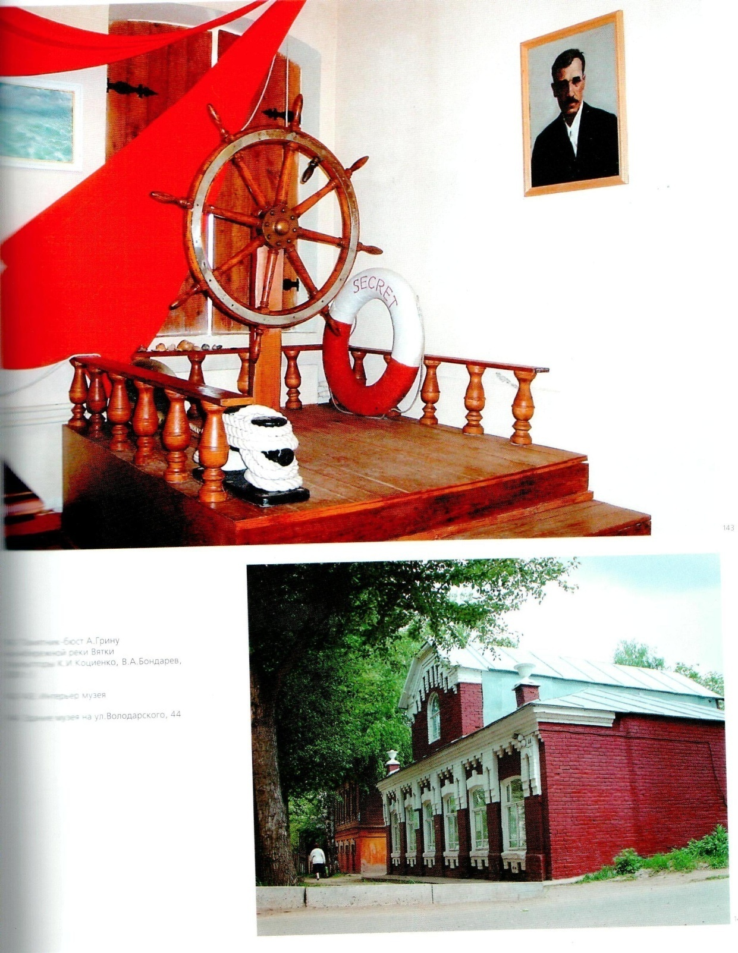
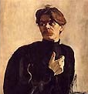
«Моя жизнь»
«…надо знать провинциальный быт того времени, быт глухого города. Лучше всего передает эту обстановку… рассказ Чехова «Моя жизнь».Когда я читал этот рассказ, я как бы полностью читал о Вятке».
(А.Грин, «Автобиографическая повесть»)
А.П.Чехов
«Дореволюционная Россия наградила Грина жестоко - она отняла у него еще с детских лет любовь к действительности. Окружающее было страшным, жизнь невыносимой».
(К.Паустовский, «Александр Грин»)
«Я всегда замечал, что людям нравятся интересные рассказы только потому, что позволяют им забыть на час времени тяжелую, но привычную жизнь». (М.Горький, «Мои университеты»)
А.М.Горький
Notes:
Детство и юность провел в Вятке. Отец, поляк, был сослан в Сибирь после участия в Польском восстании 1863-1864, где стал помощником управляющего пивным заводом, затем работал бухгалтером в земской больнице; мать была из мещан, умерла, когда Грину исполнилось 13 лет.
"Я не знал нормального детства, - писал Грин в своей "Автобиографической повести". - Меня в минуты раздражения, за своевольство и неудачное учение, звали "свинопасом", "золоторотцем", прочили мне жизнь, полную пресмыкания у людей удачливых, преуспевающих. Иногда я писал стихи и посылал их в "Ниву", "Родину", никогда не получая ответа от редакций, - рассказывал Грин. - Стихи были о безнадежности, беспросветности, разбитых мечтах и одиночестве, - точь-в-точь такие стихи, которыми тогда были полны еженедельники. Со стороны можно было подумать, что пишет сорокалетний чеховский герой, а не мальчик..."
Можно вполне поверить, что юный поэт писал стихи, отталкиваясь более всего от стихов же, невольно подражая тому, что обычно печаталось. Однако и жизненная обстановка, его окружавшая, тоже была типично "чеховская", рано старящая душу. В удушливой пустоте и немоте вятского быта легко рождались стихи о безнадежности, беспросветности, разбитых мечтах и одиночестве.
Юноша искал спасения в другой, "томительно желанной им действительности": в книгах, лесной охоте. С отроческих лет он знал уже не только Фенимора Купера, Майн Рида, Густава Эмара и Луи Жаколио, но и всех русских классиков. Увлекался романами Виктора Гюго и Диккенса

Slide 3

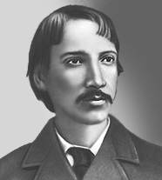
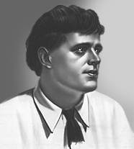
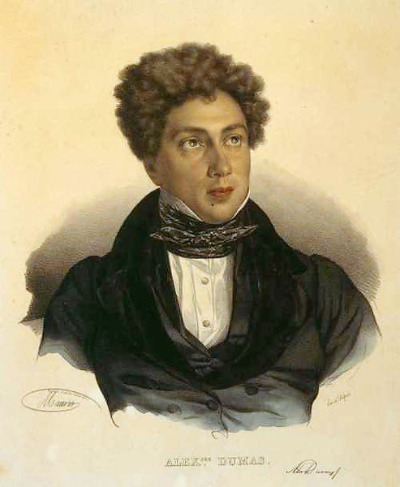
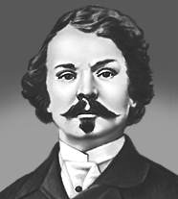
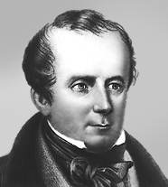
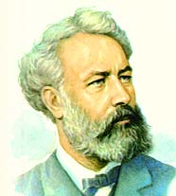
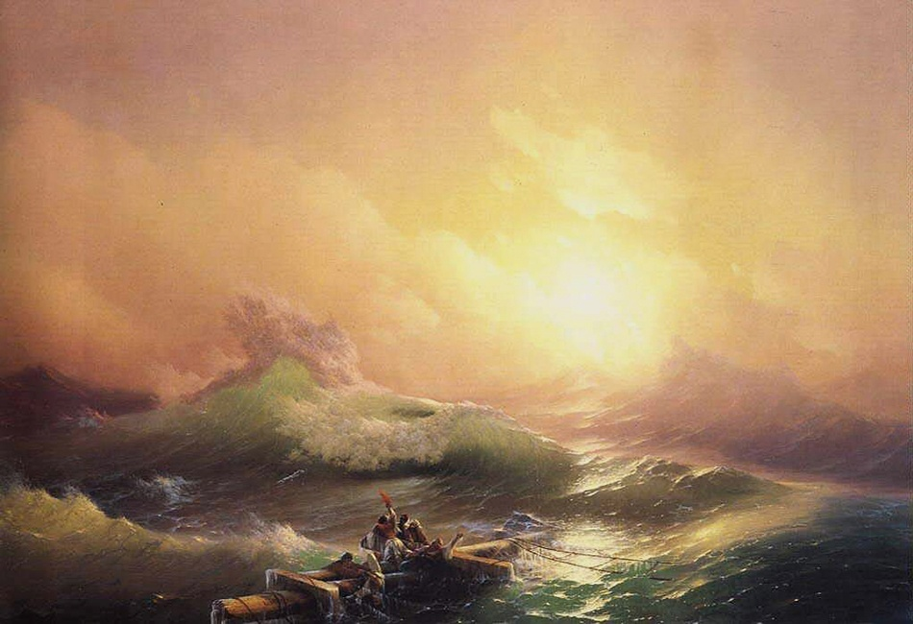




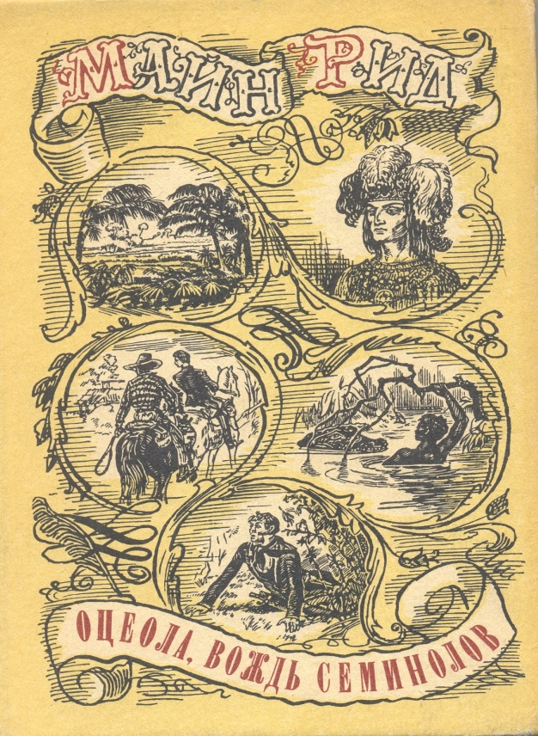
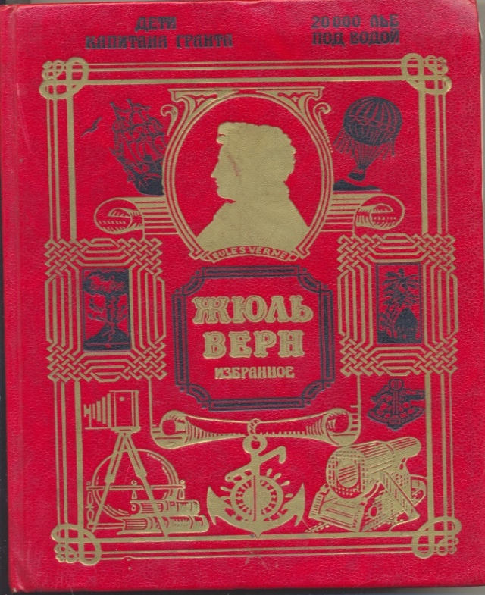
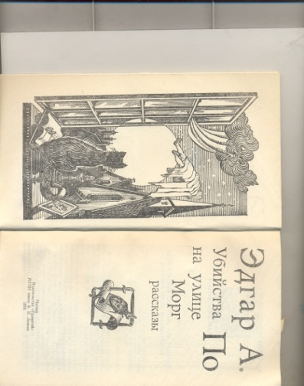
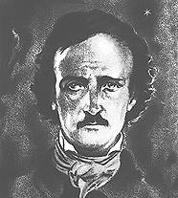
«Живописный труд мореплаванья
«Я остановился и смотрел, как зачарованный на гостей из таинственного для меня, прекрасного мира. Я не завидовал. Я испытывал восторг и тоску».
(А.Грин, «Автобиографическая повесть»)
Notes:
Юноша искал спасения в другой, "томительно желанной им действительности": в книгах, лесной охоте. С отроческих лет он знал уже не только Фенимора Купера, Майн Рида, Густава Эмара и Луи Жаколио, но и всех русских классиков. Увлекался романами Виктора Гюго и Диккенса, стихами и новеллами Эдгара По, читал научные книги. Особенно любил читать про путешествия, связанные с морем. Но что более всего манило мальчика, о чем он мечтал упорно и страстно, так это море, "живописный труд мореплаванья". Кто скажет, как зарождались эти грезы о вольном ветре, о синих просторах и белых парусах в душе мальчугана, взраставшего в сухопутной глухой Вятке, откуда, как говорится, хоть три года скачи, ни до какого моря не доскачешь? Легко догадаться, что свою роль тут сыграли книги Жюля Верна, Стивенсона, морские рассказы Станюковича, как раз тогда печатавшиеся в газетах и журналах.

Slide 4

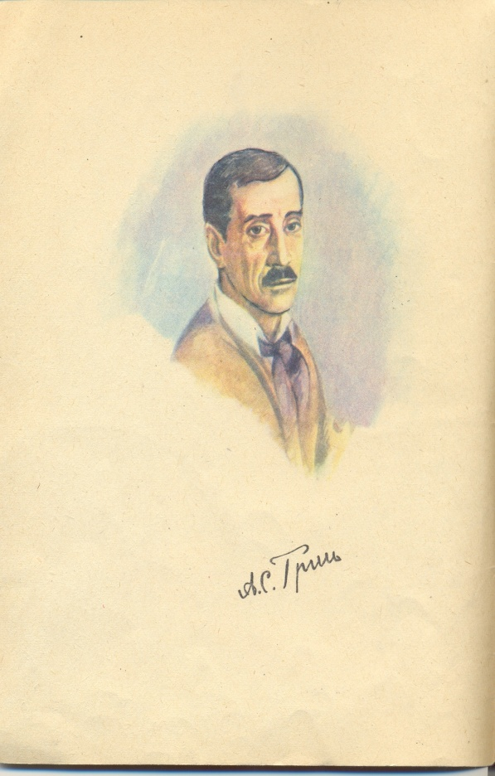
Годы странствий
1886 - Вятка –Одесса – Вятка
1888 - Вятка – Баку – Вятка
1990 - Вятка – Урал - Вятка
В 1901 году Грин вступает в армию.
« Жажда необычного, громкого, далекого от "тихих будней« провинциальной Руси, изведанных им сполна, вела его по каменистым дорогам, бросала на горячие пески, манила в чащи лесов, казавшиеся таинственными... Скитаясь по России, он перепробовал самые различные профессии. Грузчик и матрос "из милости" на случайных пароходах и парусниках в Одессе, банщик на станции Мураши, землекоп, маляр, рыбак, гасильщик нефтяных пожаров в Баку, снова матрос на волжской барже пароходства Булычев и К°, лесоруб и плотогон на Урале, золотоискатель, переписчик ролей и актер "на выходах", писец у адвоката».(К.Паустовский)
«Этот новый мир не нуждался во мне. Я чувствовал себя стесненным, чужим здесь, как везде. Мне было немного грустно».
(А.Грин, Автобиографическая повесть»)
Notes:
Летом 1896 года, тотчас же после окончания городского училища, Грин уехал в Одессу, захватив с собой лишь ивовую корзинку со сменой белья да акварельные краски, полагая, что рисовать он будет "где-нибудь в Индии, на берегах Ганга"... Весьма показательная для характера Грина деталь! Рассказав в своей "Автобиографической повести" про то, как он, забывая обо всем на свете, упивался книгами, героической многокрасочной жизнью в тропических странах, писатель иронически добавляет: "Все это я описываю для того, чтобы читатель видел, какого склада тип отправился впоследствии искать места матроса на пароходе". Мальчик из Вятки, отправляющийся на берега Ганга в болотных сапогах до бедер и соломенной "поповской" шляпе, с базарной кошелкой и набором акварельных красок под мышкой, - и в самом деле представлял собою фигуру живописную. Познания, почерпнутые из книг, причудливо переплетались в его юной голове с самыми странными "вятскими" представлениями о действительности. Он был уверен, например, в том, что ступеньки железнодорожного вагона предназначены для того, чтобы поезд на них, как на полозьях, ходил по снегу; паровоз, который он впервые увидел во время своего путешествия в Одессу, показался ему маленьким, невзрачным, - он представлял его с колокольню высотой. Жизнь надо было познавать как бы заново. И тяжки были ее уроки.
Оказалось, что "Ганг" в Одессе так же недосягаем, как и в Вятке. Поступить на пароход даже каботажного плаванья было непросто. И тут требовались деньги, причем немалые, чтобы оплачивать харчи и обученье. Бесплатно учеников на корабли не брали, а Грин явился в Одессу с шестью рублями в кармане. Удивляться надо не житейской неопытности Грина, не тем передрягам, которые претерпевает шестнадцатилетний мечтатель, попавший из провинциальной глухомани в шумный портовый город, а тому поистине фанатическому упорству, с каким пробивался он к своей мечте - в море, в матросы. Худенький, узкоплечий, он закалял себя самыми варварскими средствами, учился плавать за волнорезом, где и опытные пловцы, бывало, тонули, разбивались о балки, о камни. Голодный, оборванный, он в поисках "вакансии" неотступно обходил все стоящие в гавани баржи, шхуны, пароходы. И порой добивался своего. Первый раз он плавал на транспортном судне "Платон", совершавшем круговые рейсы по черноморским портам. Тогда он впервые увидел берега Кавказа и Крыма.
Дореволюционные газетчики, строя догадки, утверждали, что автор "Острова Рено" и "Капитана Дюка" - старый морской волк, который обошел все моря и океаны. На самом же деле Грин плавал матросом совсем недолго, а в заграничном порту был один-единственный раз. После первого или второго рейса его обычно списывали. Чаще всего за непокорный нрав.
Не только в книгах, но и в жизни искал юноша необычного, "живописного", героического. А если не находил, то... выдумывал. Очень характерные в этом смысле эпизоды приводит Грин в одном автобиографическом очерке.
"Когда еще юношей я попал в Александрию, - пишет он, - служа матросом на одном из пароходов Русского общества, мне, как бессмертному Тартарену Доде, представилось, что Сахара и львы совсем близко - стоит пройти за город.
Одолев несколько пыльных, широких, жарких, как пекло, улиц, я выбрался к канаве с мутной водой. Через нее не было мостика. За ней тянулись плантации и огороды. Я видел дороги, колодцы, пальмы, но пустыни тут не было.
Я посидел близ канавы, вдыхая запах гнилой воды, а затем отправился обратно на пароход. Там я рассказал, что в меня выстрелил бедуин, но промахнулся. Подумав немного, я прибавил, что у дверей одной арабской лавки стояли в кувшине розы, что я хотел одну из них купить, но красавица арабка, выйдя из лавки, подарила мне этот цветок и сказала: "Селям алейкум". Так ли говорят арабские девушки, когда дарят цветы, и дарят ли они их неизвестным матросам - я не знаю до сих пор.
Равным образом, когда по возвращении с Урала отец спрашивал меня, что я там делал, я преподнес ему "творимую легенду" приблизительно в таком виде: примкнул к разбойникам... Затем ушел в лес, где тайно мыл золото и прокутил целое состояние.
Услышав это, мой отец сделал большие глаза, после чего долго ходил в задумчивости. Иногда, поглядывая на меня, он внушительно повторял: "Да-да. Не знаю, что из тебя выйдет".
В оправдание этих "творимых легенд" можно сказать лишь то, что мыл золото и ходил в плаванье матросом "на все" шестнадцатилетний мальчик-фантазер. Жажда необычного, громкого, далекого от "тихих будней" окуровской Руси, изведанных им сполна, вела его по каменистым дорогам, бросала на горячие пески, манила в чащи лесов, казавшиеся таинственными... Скитаясь по России, он перепробовал самые различные профессии. Грузчик и матрос "из милости" на случайных пароходах и парусниках в Одессе, банщик на станции Мураши, землекоп, маляр, рыбак, гасильщик нефтяных пожаров в Баку, снова матрос на волжской барже пароходства Булычев и К°, лесоруб и плотогон на Урале, золотоискатель, переписчик ролей и актер "на выходах", писец у адвоката. Впоследствии Грин вспоминал, что он "в старые времена... в качестве "пожирателя шпаг" ходил из Саратова в Самару, из Самары в Тамбов и так далее". Если даже "пожиратель шпаг" - метафора, то метафора эта красноречива, она выбрана не случайно. Его хождение в люди само напоминает легенду, в которой физически слабый человек обретает богатырскую силу в мечте, в неизбывной вере в чудесное.

Slide 5
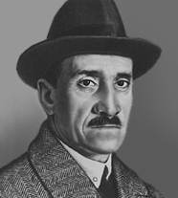

Литературное творчество
1910-1916 гг.
Один из первых литературных опытов рассказ «Заслуга рядового Пантелеева» написан в 1906 г.
Подпись А. Грин впервые была поставлена под рассказом «Случай» (1907).
В 1909 увидела свет новелла «Остров Рено» — первое подлинно романтическое произведение Грина.
В 1912 был принят литературной средой, сблизившись с А. И. Куприным, М.Горьким. Начал сотрудничать в периодических изданиях, до 1917 опубликовал более 350 рассказов, стихотворений, повестей.
«…по складу характера и опыту литературной юности он был человеком журналистской складки. Умение схватить момент, выбрать наиболее подходящий сюжет и дать его максимально емко и живо – вот первейшие творческие черты, которые требовала от Грина-реалиста современная ему действительность». (Вл.Вихров)
Notes:
В 1909 увидела свет новелла «Остров Рено» — первое подлинно романтическое произведение Грина. Матрос Тарт, оказавшись на экзотическом острове и проникнувшись его природой, не пожелал вернуться на корабль к своей команде, поскольку решил сохранить обретенную на острове свободу. Но одиночество привело Тарта к гибели. Тематически близки «Острову Рено» произведения, герои которых — яркие, но одинокие личности: «Колония Ланфиер» (1910), «Трагедия плоскогорья Суан» (1912), «Синий каскад Теллури» (1912), «Зурбаганский стрелок» (1913), «Капитан Дюк» (1915), «Битт-Бой, приносящий счастье» (1918). Постепенно персонажи Грина менялись, не замыкаясь на собственном мире.
В 1910 Грин вышел из эсеровской организации, в 1912 был принят литературной средой, сблизившись с А. И. Куприным, А. И. Свирским. Начал сотрудничать в периодических изданиях, до 1917 опубликовал более 350 рассказов, стихотворений, повестей. В годы Первой мировой войны в творчестве писателя наступил длительный кризис, вызванный внутренними колебаниями автора. Грин воспринимал современную ему эпоху как антиэстетическую («Повесть, оконченная благодаря пуле», 1914). В рассказах 1914-1916 чувствовалось вызванное воздействием эстетики Эдгара По, тяготение писателя к «загадочному» («Возвращенный ад», 1915). В 1916 писатель попытался дать оценку собственному творчеству и на основе этой оценки выразить свое отношение к искусству. Искусство для Грина стало основой личного существования, уходом в иную, более совершенную реальность, себя он считал символистом. В конце 1916 за дерзкий отзыв о царе Грин был вынужден уехать из России и поселиться в Финляндии.

Slide 6

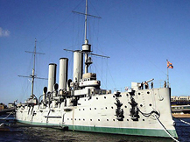

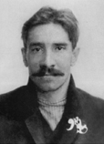
«Несбывшееся чудо» революции
«О, дикое, безжалостное время! Слезам невольным даже нет русла…»
(А.Грин, «Реквием»)
«…жизнь повернулась ко мне разоблаченной, казавшейся раньше таинственной, стороной. Мой революционный энтузиазм был беспределен. По первому же предложению одного товарища я взял тысячу прокламаций и разбросал их во дворе казармы». (А.Грин, «Автобиографическая повесть»)
Узнав о Февральской революции Грин пешком, по шпалам вернулся в Петроград.
В 1919 г. он был призван в Красную армию.
В этот период зародился замысел и появился первый набросок повести-феерии «Алые паруса»(1921 г.), ставшей одним из самых известных произведений Грина.
Notes:
Узнав о Февральской революции, по шпалам вернулся в Петроград (очерк «Пешком на революцию», 1917). Революцию воспринял восторженно, однако эти настроения оказались скоротечными. Уже в рассказах «Восстание» (1917), «Рождение грома» (1917), «Маятник души» (1917) ощущается чувство отторжения писателем новой реальности. Размышлениям о социализме посвящен памфлет «Волдырь, или Добрый Папа» — в нем Грин с раздражением пишет, что революция происходит не так «красиво», как ожидалось. В 1919 печатался только в журнале «Пламя» под редакцией А. В. Луначарского. Здесь был опубликован его стихотворный рассказ «Фабрика Дрозда и Жаворонка», наполненный верой в прекрасное, с которой Грин начинал свой жизненный и творческий путь. Сказкой перед Грином раскрывалась революция, В своем рассказе в стихах "Фабрика Дрозда и Жаворонка", напечатанном в январе 1919 года в журнале "Пламя" (его редактировал А. В. Луначарский), писатель изображал фабрику будущего, утопающую в зелени тополей, с цветниками роз на фабричном дворе, журчащими фонтанами, плещущим бассейном. А цех на этой фабрике - большая зала,
Круглый свод из хрусталя
В рамках белого металла,
Солнце яркое деля
Разноцветными снопами,
Льет их жар на медь и сталь,
Всюду видимые вами,
Как сквозь желтую вуаль.
Герою рассказа, петроградскому рабочему Якову Дрозду, пригрезилась такая фабрика, где все, как в сказке, где все - от ременного шкива и стен до мотора и машины - сделано "ювелирно и красиво", чтоб "машинная работа с счастьем зрения слилась"... Сейчас, в пору успехов производственной эстетики, то, о чем писал Грин, не диво. А тогда? Кто мог вообразить себе такое в суровом девятнадцатом году? Мечтатель.
Осенью 1919 писатель был мобилизован в качестве рядового в Красную Армию
В этот период зародился замысел и появился первый набросок повести-феерии «Алые паруса»(1921 г.), ставшей одним из самых известных произведений Грина. Герои повести – Ассоль и Грей _ обладают редким даром «иного» видения мира, их исключительность в том, чтоони умеют делать чудеса своими руками.
Роман «Блистающий мир», написанный в 1923 году в журнале "Красная Нива", удивил тогда не только читателей, но и литераторов необычностью фабулы, поразительной даже для Грина смелостью художественной выдумки. В своих воспоминаниях о писателе Юрий Олеша приводит очень любопытную характеристику этого романа, данную самим автором:"Когда я выразил Грину свое восхищение по поводу того, - пишет Олеша, - какая поистине превосходная тема для фантастического романа пришла ему в голову (летающий человек!), он почти оскорбился.
- Как это для фантастического романа? Это символический роман, а не фантастический! Это вовсе не человек летает, это парение духа!"

Slide 7

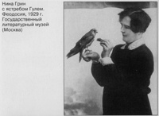
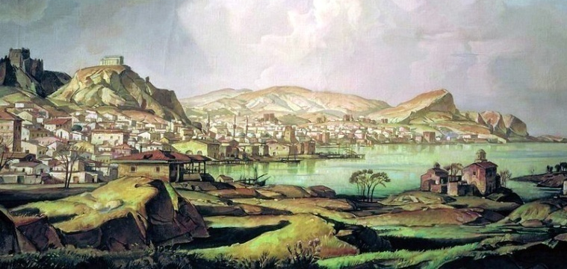
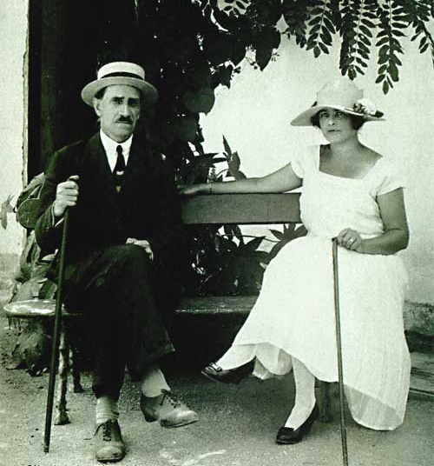
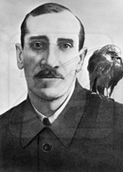

«Последние годы жизни…»
«Если ты не забудешь,
Как волну забывает волна,
Ты мне мужем приветливым будешь,
А я буду твоя жена».
(Из романа "Блистающий мир" )
В 1924 г. Грин переехал в Феодосию. Ему хотелось жить в тишине, ближе к любимому морю.
«Очень немногие писатели так чисто, бережно и взволнованно писали о любви к женщине, как это делал Грин».(К.Паустовский)
Notes:
После тяжелейших испытаний Гражданской войны Грин, несмотря на нужду, продолжал работать. В 1923 появился роман «Блистающий мир» (1923), в котором трагическая гибель главного героя Друды — результат внутренних сомнений автора в возможности достижения идеала. В 1925 писатель выпустил роман «Золотая цепь», в 1928 — «Бегущая по волнам» — один из самых сложных и знаковых. В «Бегущей по волнам» вновь прозвучал мотив иллюзорности любой мечты. Только творческому человеку, по мнению автора, можно в полной мере прочувствовать тонкую природу этой иллюзии.
В своем предисловии к однотомнику его произведений (1956) Паустовский пишет:
"...Недоверие к действительности осталось у него на всю жизнь. Он всегда пытался уйти от нее, считая, что лучше жить неуловимыми снами, чем "дрянью и мусором" каждого дня".
Но, читая Грина, трудно с этим согласиться. "Неуловимых снов" в его произведениях вообще не замечается, он был писатель вполне земной и к декадентским "снам" и "откровениям" относился по большей части скептически. А что до "дряни и мусора каждого дня", то все лучшие произведения Грина, каждая их страница для того и писались, чтобы "дрянь и мусор" вымести из жизни человеческой, чтобы сказать своим читателям: все высокое и прекрасное, все, что порою кажется несбыточным, "по-существу так же сбыточно и возможно, как загородная прогулка. Я понял одну нехитрую истину. Она в том, чтобы делать чудеса своими руками...".

Slide 8
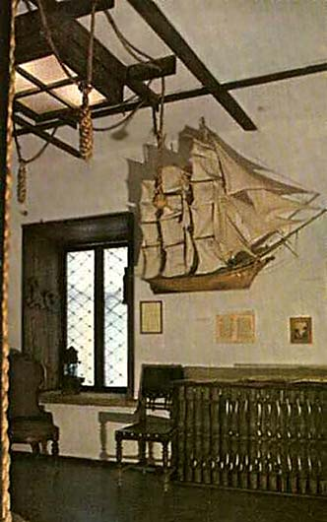
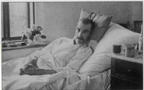
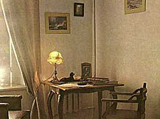
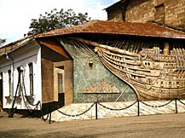
«Легенда о Грине»
«Конец наступил в свете раскрытых окон, перед лицом полевых цветов. Уже задыхаясь, он попросил посадить его у окна. Он смотрел на холмы, вбирая кровоточащим обрывком легкого последние глотки воздуха». (из рассказа А.Грина «Возвращение»)
Мне встречи с ним судьба не подарила,
И лишь недавно поздние цветы
Я положил на узкую могилу
Прославленного рыцаря мечты.
Но с детских лет, с тех пор, когда впервые
Я в мир чудес, им созданных, проник,
Идут со мною рядом, как живые,
Веселые герои его книг.
Они живут в равнинах Зурбагана,
Где молодая щедрая земля
Распахнута ветрам и ураганам,
Как палуба большого корабля.
«Жизнь писателя была полна странствий и приключений, но ничего загадочного, ничего легендарного в ней нет. Можно даже сказать так: путь Грина был обычным, протоптанным, во многих своих приметах типичным жизненным путем писателя "из народа". Совсем не случайно некоторые эпизоды его "Автобиографической повести" так живо напоминают горьковские страницы из "Моих университетов" и "В людях«. (К.Паустовский)
Notes:
С середины 1920-х Грина печатали все реже, главным образом в малоизвестных изданиях. С 1924 жил в Феодосии, в 1930 переехал в Старый Крым. Материальное неблагополучие, тяжелая болезнь сломили писателя. Трагическим чувством безысходности наполнен его последний роман с символическим названием «Дорога никуда» (1930). Через два месяца после выхода романа в свет Грин скончался. В конце 1930-х гг. появилось несколько критических статей (К. Зелинского, М. Шагинян, К. Паустовского), в которых наконец был признаны талант писателя, его уникальное видение мира. Но всеобщее признание творчество Грина получило только в 1960-е гг.
На гористом старокрымском кладбище, под сенью старой дикой сливы, лежит тяжелая гранитная плита. У плиты скамья, цветы. На эту могилу приходят писатели, приезжают читатели из дальних мест. Те чувства, которые владеют ими, на наш взгляд, хорошо выразил один из почитателей Грина, юноша-студент, в своих безыскусственных и душевно написанных стихах:
С первых шагов Грина в литературе вокруг его имени стали складываться легенды. Были среди них безобидные. Уверяли, например, что Грин - отличнейший стрелок из лука, в молодости он добывал себе пищу охотой и жил в лесу на манер куперовского следопыта... Но ходили легенды и злостные.
Свою последнюю книгу, "Автобиографическую повесть" (1931), законченную в Старом Крыму, Грин намеревался предварить коротким предисловием, которое он так и озаглавил: "Легенда о Грине". Предисловие было написано, но не вошло в книгу, и сохранился от него лишь отрывок.
"С 1906 по 1930 год, - писал Грин, - я услышал от собратьев по перу столько удивительных сообщений о себе самом, что начал сомневаться - действительно ли я жил так, как у меня здесь (в "Автобиографической повести". - В. В.) написано. Судите сами, есть ли основание назвать этот рассказ "Легендой о Грине".
Я буду перечислять слышанное так, как если бы говорил от себя.
Плавая матросом где-то около Зурбагана, Лисса и Сан-Рио-ля, Грин убил английского капитана, захватив ящик рукописей, написанных этим англичанином...
"Человек с планом", по удачному выражению Петра Пильского, Грин притворяется, что не знает языков, он хорошо знает их..."
Собратья по перу и досужие газетчики, вроде желтого журналиста Петра Пильского, изощрялись, как могли, в самых нелепых выдумках о "загадочном" писателе.
Грина раздражали эти небылицы, они мешали ему жить, и он не раз пытался от них отбиться. Еще в десятых годах во вступлении к одной из своих повестей писатель иронически пересказывал версию об английском капитане и его рукописях, которую по секрету распространял в литературных кругах некий беллетрист. "Никто не мог бы поверить этому, - писал Грин. - Он сам не верил себе, но в один несчастный для меня день ему пришла в голову мысль придать этой истории некоторое правдоподобие, убедив слушателей, что между Галичем и Костромой я зарезал почтенного старика, воспользовавшись только двугривенным, а в заключение бежал с каторги..." Горька ирония этих строк!
Правда, что жизнь писателя была полна странствий и приключений, но ничего загадочного, ничего легендарного в ней нет. Можно даже сказать так: путь Грина был обычным, протоптанным, во многих своих приметах типичным жизненным путем писателя "из народа". Совсем не случайно некоторые эпизоды его "Автобиографической повести" так живо напоминают горьковские страницы из "Моих университетов" и "В людях".

Slide 9
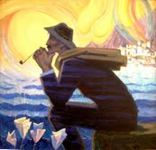
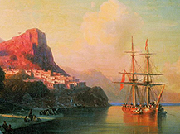
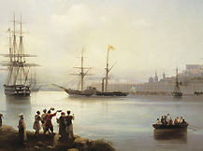
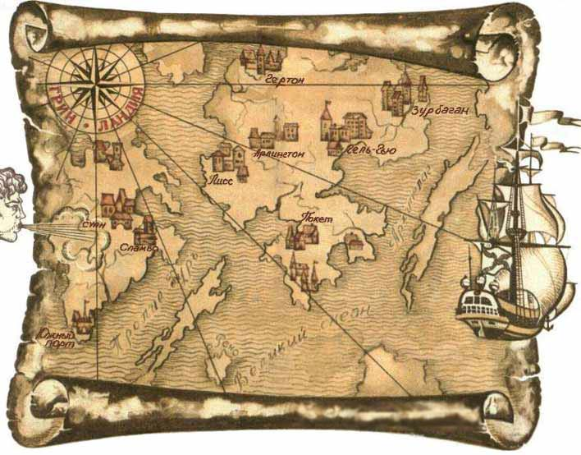
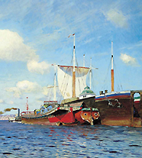

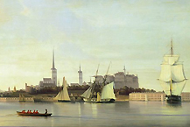
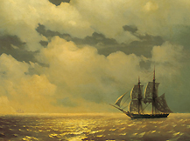
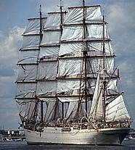
«Засыпает синий Зурбаган…»
«Меня дразнит земля. Океаны ее огромны, острова бесчисленны, и масса таинственных, смертельно любопытных уголков. Вся земля, со всем, что на ней есть, дана нам для жизни…»(А.Грин)
«Грин любил не столько море, сколько выдуманные им морские побережья, где соединялось все, что он считал самым привлекательным в мире: архипелаги легендарных островов, песчаные дюны, заросшие цветами, пенистая морская даль, теплые лагуны, сверкающие бронзой от обилия рыбы, вековые леса, смешавшие с запахом соленых бризов запах пышных зарослей, и, наконец, уютные приморские города».(К.Паустовский)
Notes:
АЛАМБО
…ради Катерины Логар стоит проехать в Аламбо. Так как дело не расходилось у него с мыслью, он, взяв в мешок все ценное, то есть остаток шкур, нож и белье, сел вечером в лодку, а через четыре дня видел уже вертикальную сеть мачт, реявших вокруг белых с зеленым уступов города, спускавшегося к воде ясным амфитеатром. ("Личный прием«)
ГЕЛЬ-ГЬЮ
В десять часов вечера показался маячный огонь; мы подходили к Гель-Гью. Я стоял у штирборта с Проктором и Больтом, наблюдая странное явление. По мере того как усиливалась яркость огня маяка, верхняя черта длинного мыса, отделяющего гавань от океана, становилась явственно видной, так как за ней плавал золотистый туман - обширный световой слой. Явление это свойственное лишь большим городам, показалось мне чрезмерным для сравнительно небольшого Гель-Гью, о котором я слышал, что в нем пятьдесят тысяч жителей. За мысом было нечто вроде желтой зари. Проктор принес трубу, но не рассмотрел ничего, кроме построек на мысе, и высказал предположение, не есть ли это отсвет большого пожара. Судно сделало поворот, причем паруса заслонили открывшуюся гавань. Все мы поспешили на бак, ничего не понимая, так были удивлены и восхищены развернувшимся зрелищем, острым и прекрасным во тьме, полной звезд. Половина горизонта предстала нашим глазам в блеске иллюминации. В воздухе висела яркая золотая сеть; сверкающие гирлянды, созвездия, огненные розы и шары электрических фонарей были, как крупный жемчуг среди золотых украшений. Казалось, стеклись сюда огни всего мира. Корабли рейда сияли, осыпанные белыми лучистыми точками. На барке, черной внизу, с освещенной, как при пожаре, палубой вертелось, рассыпая искры, огненное, алмазное колесо, и несколько ракет выбежали из-за крыш на черное небо, где, медленно завернув вниз, потухли, выронив зеленые и голубые падучие звезды. В это же время стала явственно слышна музыка; дневной гул толпы, доносившийся с набережной, иногда заглушал ее, оставляя лишь стук барабана, а потом отпускал снова, и она отчетливо раздавалась по воде, - то, что называется: "играет в ушах". Играл не один оркестр, а два, три... может быть, больше, так как иногда наступало толкущееся на месте смешение звуков, где только барабан знал, что ему делать. Рейд и гавань были усеяны шлюпками, полными пассажиров и фонарей. Снова началась яростная пальба. Со шлюпок звенели гитары; были слышны смех и крики.
- Вот так Гель-Гью, - сказал Тоббоган. - Какая нам, можно сказать, встреча!
Под фантастическим флагом тянулось грозное полотно навесов торговых ларей, где продавали лимонад, фисташковую воду, воду со льдом, содовую и виски, пальмовое вино и орехи, конфеты и конфетти, серпантин и хлопушки, петарды и маски, шарики из липкого теста и колючие сухие орехи, вроде репья, выдрать шипы которых из волос или ткани являлось делом замысловатым. Время от времени среди толпы появлялся велосипедист, одетый медведем, монахом, обезьяной или Пьеро, на жабо которого тотчас приклеивались эти метко бросаемые цепкие колючие шарики. Появлялись великаны, пища резиновой куклой или гремя в огромные барабаны. На верандах танцевали; я наткнулся на бал среди мостовой и не без труда обошел его. Серпантин был так густо напущен по балконам и под ногами, что воздух шуршал. За время, что я шел, я получил несколько предложений самого разнообразного свойства: выпить, поцеловаться, играть в карты, проводить танцевать, купить, - и женские руки беспрерывно сновали передо мной, маня округленным взмахом поддаться общему увлеченью. Видя, что чем дальше, тем идти труднее, я поспешил свернуть в переулок, где было меньше движения. Повернув еще раз, я очутился на улице, почти пустой. Справа от меня, загибая влево и восходя вверх, тянулась, сдерживая обрыв, наклонная стена из глыб дикого камня. Над ней, по невидимым снизу дорогам, беспрерывно стучали колеса, мелькали фонари, огни сигар. Я не знал, какое я занимаю положение в отношении центра города; постояв, подумав и выбрав из своего фланелевого костюма все колючие шарики и обобрав шлепки липкого теста, которое следовало бы запретить, я пошел вверх, среди относительной темноты.
Когда в Гель-Гью был поднят вопрос о памятнике основанию города, Герд принял участие в конкурсе, и его модель, которую он прислал, необыкновенно понравилась. Она была хороша и привлекала надписью "Бегущая по волнам", напоминающей легенду, море, корабли; и в самой этой странной надписи было движение. Модель Герда (еще не знали, что это Герд) воскресила пустынные берега и мужественные фигуры первых поселенцев.("Бегущая по волнам»)
ГЕРТОН
Таким образом, легкомысленные нравы гертонцев не влияли на Консуэло. Она приехала незадолго до годового праздника моряков, который устраивался в Гертоне 9 июня в память корабля "Минерва", явившегося на Гертонский рейд 9 июня 1803 года. Дорога из Тахенбака в Гертон, опускаясь с гор в двенадцати километрах от Гертона, заворачивает у моря крутой петлей и выходит на равнину. Открытие серебряной руды неподалеку от Тахенбака превратило эту скверную дорогу в очень недурное шоссе.
Над сгибом петли дороги, примыкая к тылу береговой скалы, стояла гостиница - одноэтажное здание из дикого камня с односкатной аспидной крышей и четырехугольным двориком, где не могло поместиться сразу более трех экипажей. Из окон гостиницы был виден океан. Пройти к нему отнимало всего две минуты времени.
Эта гостиница называлась "Суша и море", о чем возвещала деревянная вывеска с надписью желтой краской по голубому полю, хотя все звали ее "гостиницей Стомадора" - по имени прежнего владельца, исчезнувшего девять лет назад, не сказав, куда и зачем, и обеспечившего новому хозяину, Джемсу Гравелоту, владение брошенным хозяйством законно составленной бумагой. В то время Гравелоту было всего семнадцать лет, а гостиница представляла собою дом из бревен с двумя помещениями. Через два года Гравелот совершенно перестроил ее.("Дорога никуда»)
ЛИСС
Нет более бестолкового и чудесного порта, чем Лисс, кроме, разумеется, Зурбагана. Интернациональный, разноязычный город определенно напоминает бродягу, решившего наконец погрузиться в дебри оседлости. Дома рассажены как попало среди неясных намеков на улицы, но улиц, в прямом смысле слова, не могло быть в Лиссе уже потому, что город возник на обрывках скал и холмов, соединенных лестницами, мостами и винтообразными узенькими тропинками. Все это завалено сплошной густой тропической зеленью, в веерообразной тени которой блестят детские, пламенные глаза женщин. Желтый камень, синяя тень, живописные трещины старых стен; где-нибудь на бугрообразном дворе - огромная лодка, чинимая босоногим, трубку покуривающим нелюдимом; пение вдали и его эхо в овраге; рынок на сваях, под тентами и огромными зонтиками; блеск оружия, яркое платье, аромат цветов и зелени, рождающий глухую тоску, как во сне - о влюбленности и страданиях; гавань - грязная, как молодой трубочист; свитки парусов, их сон и крылатое утро, зеленая вода, скалы, даль океана; ночью - магнетический пожар звезд, лодки со смеющимися голосами - вот Лисс. Здесь две гостиницы: "Колючая подушка" и "Унеси горе". Моряки, естественно, плотней набивались в ту, которая ближе; которая вначале была ближе - трудно сказать; но эти почтенные учреждения, конкурируя, начали скакать к гавани - в буквальном смысле этого слова. Они переселялись, снимали новые помещения и даже строили их. Одолела "Унеси горе". С ее стороны был подпущен ловкий фортель, благодаря чему "Колючая подушка" остановилась как вкопанная среди гиблых оврагов, а торжествующая "Унеси горе" после десятилетней борьбы воцарилась у самой гавани, погубив три метных харчевни.
Население Лисса состоит в основном из авантюристов, контрабандистов и моряков: женщины делятся на ангелов и мегер; ангелы, разумеется молоды, опаляюще красивы и нежны, а мегеры - стары; но и мегеры, не надо забывать этого, полезны бывают жизни. Пример: счастливая свадьба, во время которой строившая ранее адские козни мегера раскаивается и начинает лучшую жизнь.
Мы не будем делать разбор причин, по которым Лисс посещался и посещается исключительно парусными судами. Причины эти - географического и гидрографического свойства; все в общем произвело на нас в городе этом именно то впечатление независимости и поэтической плавности, какое пытались выяснить мы в примере человека с цельными и ясными требованиями.("Корабли в Лиссе»).
ПОКЕТ
Тюрьма Покета стояла на окраине города, где за последние годы возникло начало улицы, переходящее после нескольких зданий в холмистый пустырь с прилегающими к этому началу улицы началами двух переулков, заканчивающихся: один - оврагом, второй - шоссейной насыпью, так что на плане города все, взятое вместе, напоминало отдельно торчащую ветку с боковыми прутиками. Вид на тюрьму сверху представлял квадрат стен, посредине которого стоял меньший квадрат. Он был вдвое выше стены. Этот четырехэтажный корпус охватывал внутренний двор, куда были обращены окна всех камер. Снаружи корпуса, кроме окон канцелярии в нижнем этаже, не было по стенам здания ни окон и никаких отверстий. Тюрьма напоминала более форт, чем дом. К наружной стороне, справа от ворот, примыкало изнутри ограды одноэтажное здание лазарета; налево от ворот находился дом начальника тюрьмы, окруженный газоном, клумбами и тенистыми деревьями; кроме того, живая изгородь вьющихся роз украшала дом, делая его особым миром тихой семейной жизни на территории ада.
Луна таилась за облаками, обнажив светящееся плечо. Бесстрастный ночной свет охватывал тени домов. Не добегая моста в низине, соединяющего предместья с городом, Стомадор увидел двух девушек, торопливо возвращающихся домой. Он кинулся к ним с глубокой верой в одушевляющую его силу, но, замерев от неожиданности, эти девушки при первом его слове: "Помогите умирающему.." - разделились и бросились бежать, испуганные диким видом растрепанного грузного человека. Не останавливаясь, не смущаясь, Стомадор пробежал короткий квартал, соединяющий мост со ступенями северного выхода Центрального бульвара, почти пересекающего город прямой линией.("Дорога никуда«)
ОСТРОВ РЕНО
...Ночь скрадывала расстояние; черная громада берега казалась совсем близкой; клипер словно прильнул бортом к невидимым в темноте скалам, хотя судно находилось от земли на расстоянии по крайней мере одного кабельтова. Ночной ветер тянул с берега пряной духотой и сыростью береговой чащи; там было тихо, и хотелось верить, что остров населен тысячами неизвестных, хитрых врагов, следящих из темноты за судном, чтобы, выбрав удобную минуту, напасть на него, перебить экипаж и огласить воем радости тишину моря.
...Чужая, прихоливо-дикая чаща окружала его. Серо-голубые, бурые и коричневые стволы, блестя переливчатой сеткой теней, упирались в небо спутанными верхушками, и листва их зеленела всеми оттенками, от темного до бледного, как высохшая трава. Не было имен этому миру, и Тарт молча принимал его. Широко раскрытыми, внимательными глазами щупал он дикую красоту. Казалось, что из огромного зеленого полотнища прихотливые ножницы выкроили бездну сочных узоров. Густые, тяжелые лучи солнца торчали в просветах, подобно золотым шпагам, сверкающим на зелёном бархате. Тысячи цветных птиц кричали и перерахивали вокруг. Коричневые с малиновым хохолом, желтые с голубыми перьями, зеленые с алыми крапинками, черные с фиолетовыми длинными хвостами - все цвета оперения мелькали в чаще, вскрикивая при полете и с шумом ворочаясь на сучках. ... Трава, похожая на мелкий кустарник или гигантский мох, шевелилась по всем направлениям, пряча таинственную для людей жизнь. Яркие, причудливые цветы кружили голову смешанным ароматом. Больше всего было их на ползучих гирляндах, перепутанных в солнечном свете, как водоросли в освещенной воде.
...Перед ним был овальный лесной луг, сплошь покрытый густой, сочной зеленью. Трава достигала половины человеческого роста; яркий, но мягкий цвет её поражал глаз необычайной чистотой тона, блеском и свежестью. Шагах в тридцати от Тарта, закрывая ближайшие деревья, тянулись скалы из темнорозового гранита; оборванный круг их напоминал неправильную подкову, концы которой были обращены к Тарту. В очертаниях их не было массивности и тупости; остроконечные, легкие, словно вылепленные тонкими пальцами из красноватого воска, они сверкали по краям изумрудной поляны коралловым ожерельем, брошенным на зеленый шелк. Радужная пыль водопадов дымилась у их вершин: в глубоком музыкальном однообразии падали вниз и стояли, словно застыв в воздухе, паутинно-тонкие струи.("Остров Рено»)
ЗУРБАГАН
На следующий день я обошел город; он вырос, изменил несколько вид и характер улиц в сторону банального штампа цивилизации - электричества, ярких плакатов, больших домов, увеселительных мест и испорченного фабричными трубами воздуха, но в целом не утратил оригинальности. Множество тенистых садов, кольцеобразное расположение узких улиц, почти лишенных благодаря этому перспективы, в связи с неожиданными, крутыми, сходящими и нисходящими каменными лестницами, ведущими под темные арки или на брошенные через улицу мосты, - делали Зурбаган интимным. Я не говорю, конечно, о площадях и рынках. Гавань Зурбагана была тесна, восхитительно грязна, пыльна и пестра; в полукруге остроконечных, розовой черепицы крыш, каменной набережной теснилась плавучая, над раскаленными палубами, заросль мачт; здесь, как гигантские пузыри, хлопали, набирая ветер, огромные паруса; змеились вымпелы; сотни медных босых ног толклись вокруг аппетитных лавок с горячей похлебкой, лепешками, рагу, пирогами, фруктами, синими матросскими тельниками и всем, что нужно бедному моряку в часы веселья, голода и работы. (Зурбаганский стрелок»)

Slide 10

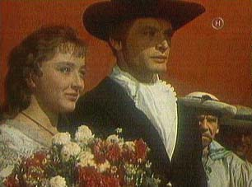
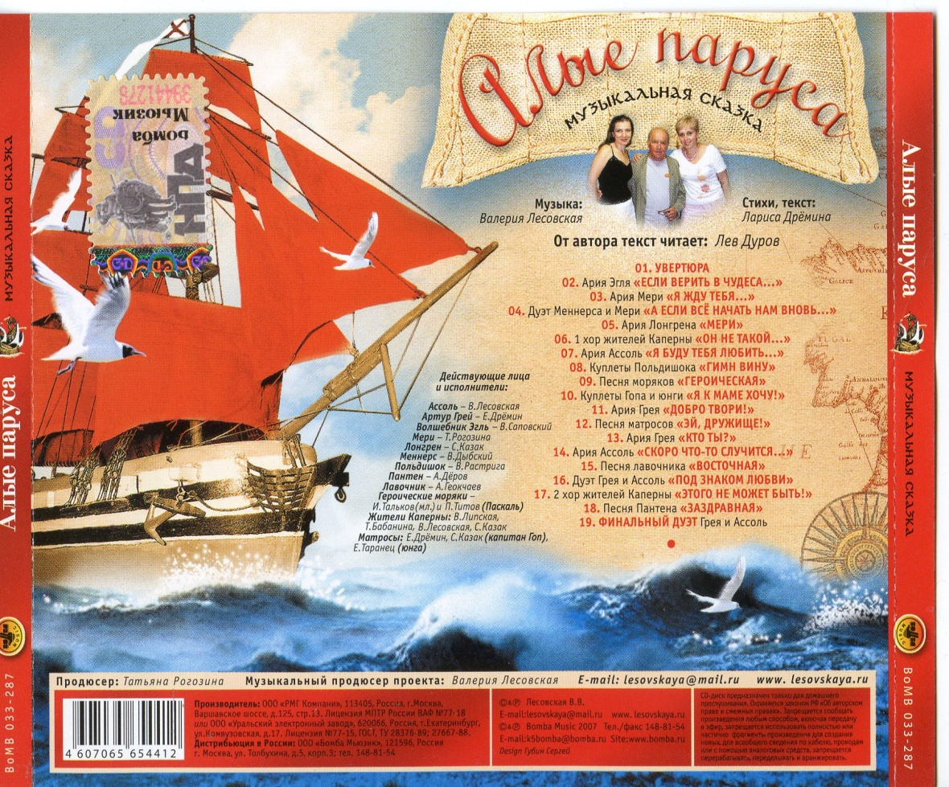

«Алые паруса…»
«…и волны, и прибои, и закаты, и скрип снастей, и грустные и веселые голоса женщин, - все существует в романах Грина для того, чтобы человек хотя бы на мгновенье поверил в радостное чудо и стремился бы к нему в своей обыденной жизни». (К.Паустовский)
Notes:
Все лучшие произведения Грина, каждая их страница для того и писались, чтобы "дрянь и мусор" вымести из жизни человеческой, чтобы сказать своим читателям: все высокое и прекрасное, все, что порою кажется несбыточным, "по-существу так же сбыточно и возможно, как загородная прогулка. Я понял одну нехитрую истину. Она в том, чтобы делать чудеса своими руками...".
Это строки из "Алых парусов". Они задумывались в 1917- 1918 годах, в те дни, когда люди "своими руками" творили чудеса революционного переустройства жизни. В "Алых парусах", этой по-юношески трепетной поэме о любви, нет и намека на "недоверие к действительности". Своей феерией, так знаменательно для тех дней названной, Грин откликался на события, бурлящие за окном.
Откликался он по-своему, книгой по-гриновски "странной", написанной страстно и искренне, книгой, в которой сказка об алых парусах, лелеемая в душе девушки Ассоль из рыбацкого поселка, этой знакомой нам с детства Золушки, принцессы мечты, становится явью, былью. Былью, которая сама похожа на сказку.

Slide 11

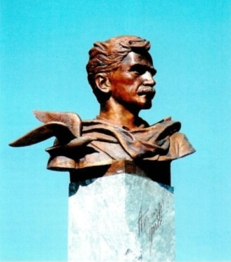
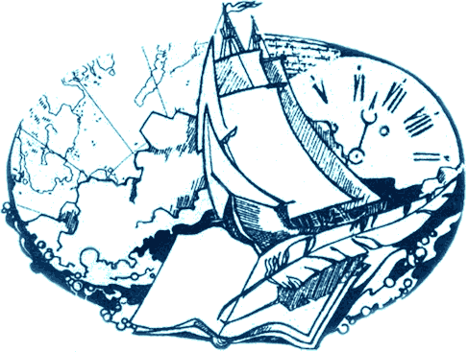



Городская детско-юношеская библиотека им. Александра Грина

Slide 12



Дом-музей Александра Грина
В 1980 г. в Кирове открыт литературный дом-музей А. С. Грина. В память о талантливом земляке названа одна из красивейших улиц города – набережная близ Александровского сада, на которой установлен памятник-бюст А.Грина.

Slide 13


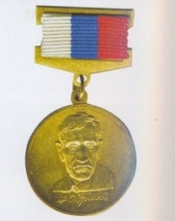


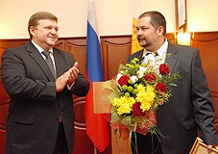
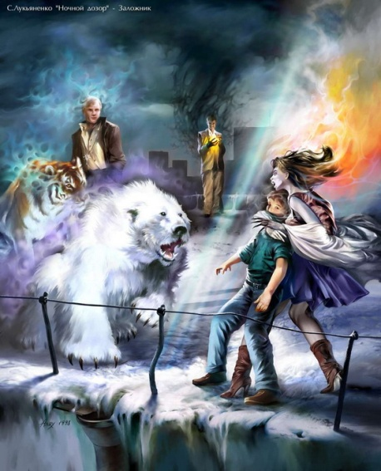
Литературная премия имени Александра Грина
Премия была учреждена в 2000 году и вручается ежегодно. Ее учредителями выступают Союз писателей России, Правительство Кировской области, администрации г.Кирова и Слободского района. Премия имени писателя-романтика, уроженца вятской земли, присуждается за выдающийся вклад в развитие отечественной литературы, создание особо значимых литературных произведений для детей старшего возраста, подростков и юношества
Первый Лауреат премии им.А.Грина (2000 г.) – известный писатель, Председатель международного Детского фонда, наш земляк
августа 2010 г. литературная премия им.А.Грина была вручена известному писателю Сергею Лукьяненко, автору знаменитой трилогии. 45 тыс.рублей , полученных в качестве премии, Лукьяненко подарил Кировской библиотеке им.А.Лиханова
Notes:
21 августа 2010
Сегодня в Правительстве Кировской области состоялась церемония награждения литературной премией имени А.С. Грина российского писателя Сергея Васильевича Лукьяненко.
На церемонии присутствовали лауреаты премии прошлых лет, члены комиссии по присуждению литературной премии, руководители органов государственной власти, главы городов Кирова и Слободского, почётные гости.
Премия была учреждена в 2000 году и вручается ежегодно. Её учредителями выступают Союз писателей России, Правительство Кировской области, администрации г. Кирова и Слободского района. Премия имени писателя-романтика, уроженца Вятской земли, присуждается за выдающийся вклад в развитие отечественной литературы, создание особо значимых литературных произведений для детей старшего возраста, подростков и юношества. В разные годы её лауреатами становились писатели Альберт Лиханов, Владислав Крапивин, Ирина Токмакова, Кир Булычёв (И. Можейко), Георгий Пряхин и другие. Губернатор области Н.Ю. Белых выразил надежду, что и для лауреата премии имени А. Грина 2010 года этот день будет памятным, несмотря на то обилие наград и премий, которое существует у Сергея Васильевича Лукьяненко.
«Думаю, что в России нет людей, которые бы интересовались литературой и не были бы знакомы с творчеством Сергея Лукьяненко. Это тот самый случай, когда действительно большая популярность сочетается с высоким качеством литературных произведений. Хочется пожелать, чтобы премия имени Александра Грина, которым мы сегодня отмечаем труд писателя, стала своего рода попутным ветром в паруса его творчества» - сказал Никита Юрьевич.
В ответном слове С.В. Лукьяненко поблагодарил Правительство Кировской области, других учредителей премии, а также своих коллег, которые сочли его достойным этой награды. По окончании церемонии, отвечая на вопросы журналистов, С.В. Лукьяненко отметил, что в детстве перечитал практически все произведения Александра Грина. «То ощущение романтики в повседневной жизни, которое есть у этого писателя, вера в то, что в серые будни вдруг ворвутся алые паруса, эта вечная человеческая мечта о чуде – всё это появляется теперь и в моих книгах», - сказал Сергей Васильевич. Он отметил, что ему очень приятно получить премию имени А. Грина, в том числе и потому, что это первая общелитературная награда, получаемая им в России.
Говоря о дальнейших творческих планах, Сергей Васильевич сообщил, что намерен попробовать свои силы в детективном жанре, а также продолжить сотрудничество с режиссёрами по экранизации своих произведений, в том числе в виде мультипликации.
Денежное содержание премии (45 тыс. рублей) Сергей Васильевич намерен передать одной из детских библиотек г. Кирова. За время пребывания на Вятской земле писатель примет участие в мероприятиях, посвящённых 130-летнему юбилею А.С. Грина, встретится с читателями.

Slide 14

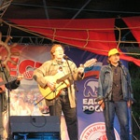
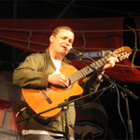
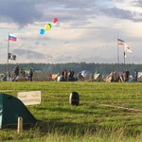
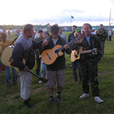
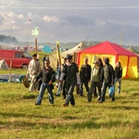
Фестиваль авторской песни
«Гринландия»
Летом 1987 года по инициативе любителей самодеятельной песни на живописном берегу реки Быстрицы состоялся первый кировский фестиваль авторской песни. Названия у фестиваля тогда еще не было. Но уже через год ему дали имя в честь нашего земляка, писателя и романтика Александра Грина и сделали ежегодным.
«Гринландия»- это крутой берег реки Быстрицы, легкий ветерок, пляшущие солнечные лучи, искры костра, взмывающего в небо, зеленый ковер фестивальной поляны и ПЕСНИ. Песни, которые звучат с особой проникновенностью, затрагивая тонкие струны человеческой души. Фестиваль «Гринландия» окрестили «маленькой сказочной страной».
Notes:
Фестиваль авторской песни
И, как у каждой страны, у «Гринландии» есть своя история. Началась она в 1984 году с фестиваля авторской песни, который несколько лет подряд проводился во Дворце культуры «Космос».Летом 1987 года Кировский городской комитет ВЛКСМ поддержал инициативу любителей самодеятельной песни, и на живописном берегу реки Быстрицы состоялся первый кировский фестиваль авторской песни. Названия у фестиваля тогда еще не было. Но уже через год ему дали имя «Гринландия» в честь нашего земляка, писателя и романтика Александра Грина и сделали ежегодным. Тогда гостями и членами жюри фестиваля были такие известные барды, как Владимир Ланцберг, Дмитрий Дихтер, Галина Крылова, Борис Бурда, Александр Иванов, Елена Казанцева.В 90-е фестивали перестали проводиться, но авторская песня продолжала жить. Каждый год Клуб самодеятельной песни «Начало» устраивал мастер-классы, приглашая известных бардов для оценки творчества кировских авторов. А в июле 1998 года на теплоходе «Ассоль» от Котельнича до Кирова проплыла творческая лаборатория областных клубов авторской песни.В 1999 году по инициативе руководителей объединения Кировских предприятий «Спутник» «Гринландия» возродилась и по традиции проходит на фестивальной поляне села Башарово.Каждый год фестиваль собирает десятки тысяч романтиков, удивляет своей неповторимостью, открывает новые таланты.Сегодня «Гринландия» — это самое массовое мероприятие, которое когда-либо проводилось на Вятской земле. В последние годы на фестивале побывали гости из 150 городов России, стран ближнего и дальнего зарубежья.На гала-концертах выступают известные авторы-исполнители. Среди них Олег Митяев, Борис Бурда, Дмитрий Дихтер, Валерий и Вадим Мищуки, Григорий Гладков, Александр Софронов, Екатерина Болдырева, Владимир Каденко, Владимир Патов, Владимир Николаевский и другие.На фестивале царит дух свободы, творчества, общения и радости, который стал сутью «Гринландии».
Еще немного истории История кировского фестиваля насчитывает более двадцати лет.Первый фестиваль авторской песни состоялся в 1987 году. Названия у него тогда еще не было. Но уже через год ему дали имя «Гринландия» в честь земляка, писателя — романтика Александра Грина и сделали ежегодным.Именно тогда участники фестиваля впервые в исполнении автора Олега Митяева услышали слова, задевшие душу каждого: «Изгиб гитары желтой ты обнимаешь нежно...»В начале 90-х годов фестиваль прекратил свое существование, но потребность в творческой реализации у кировских бардов была настолько велика, что в 1999 «Гринландия» возродилась и вот уже 10 лет является самым массовым мероприятием, которое когда-либо проводилось на Вятской земле. Если на первом фестивале собрались, в основном, любители авторской песни из города Кирова, то со временем он стал областным, впоследствии его статус вырос до приволжского. И вот уже 2-й год фестиваль авторской песни «Гринландия» является всероссийским.

Slide 15








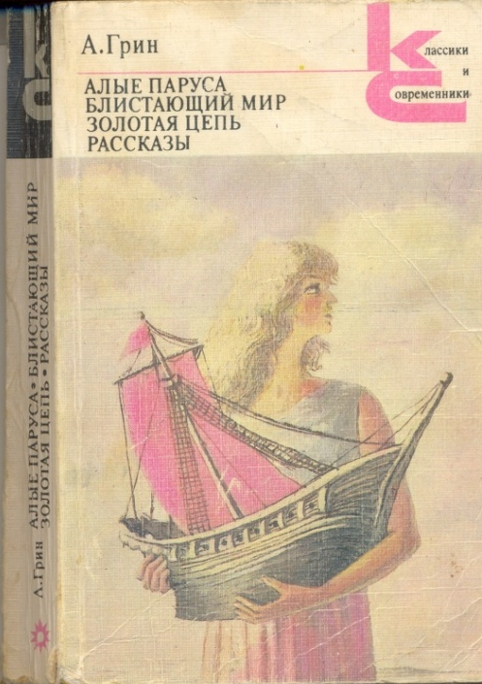
«Неистовый мечтатель»
А.Грин и его книги
«Значение каждого писателя определяется тем, как он действует на нас, какие чувства, мысли и поступки вызывают его книги…
Грин умер, оставив нам решать вопрос, нужны ли нашему времени такие неистовые мечтатели, каким был он».(К.Паустовский)
«В своих воспоминаниях о писателе Юрий Олеша приводит любопытную характеристику романа «Блистающий мир», данную самим автором:"Когда я выразил Грину свое восхищение по поводу того, какая поистине превосходная тема для фантастического романа пришла ему в голову (летающий человек!), он почти оскорбился.
- Как это для фантастического романа? Это символический роман, а не фантастический! Это вовсе не человек летает, это парение духа!"

Slide 16
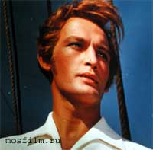
«Я понял одну нехитрую истину.
Она в том, чтобы делать чудеса своими руками…»

